Slide 1
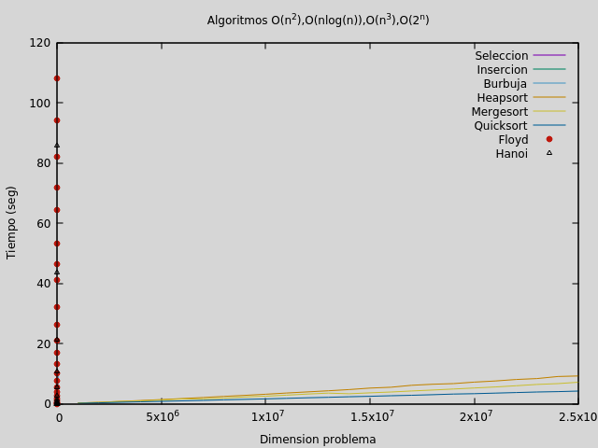
Análisis de Eficiencia de Algoritmos
Realizado por Jose Luis Pedraza Román
http://www.free-powerpoint-templates-design.com

Slide 2
Contenidos
1 - Introducción
2 - Algoritmos de Ordenación O(n²)
3 - Algoritmos de Ordenación O(nlog(n))
4 - Comparativa Algoritmos de Ordenación
5 - Comparativa Algoritmos de Ordenación con y sin Optimización
6 - Algoritmo de Floyd
7 - Algoritmo de las Torres de Hanoi

Slide 3
Introducción
En esta práctica se analizan diferentes algoritmos, estos son algunos algoritmos de ordenación, el algoritmo de Floyd y el algoritmo que resuelve el juego de las torres de Hanoi.
Análisis Empírico e Hibrido de la Eficiencia.
Análisis empírico con “chrono”.
Varias ejecuciones para cada tamaño de problema.
Diferentes opciones de optimización: -O2 y –O3.
En el análisis híbrido ajustando las gráficas que representan los tiempos de ejecución de los algoritmos con la función correspondiente a su orden de eficiencia.

Slide 4
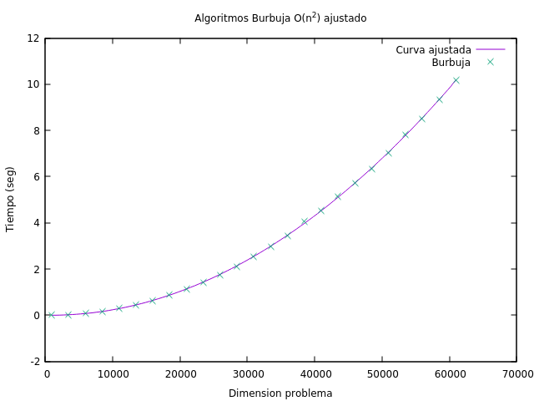
Orden Cuadrático O(n²)
Entrada del problema → Número de components del vector.
Inicio: 1000 Fin: 61000 Incremento: 2500
Enfoque Híbrido Burbuja:
Algoritmos de Ordenación

Slide 5
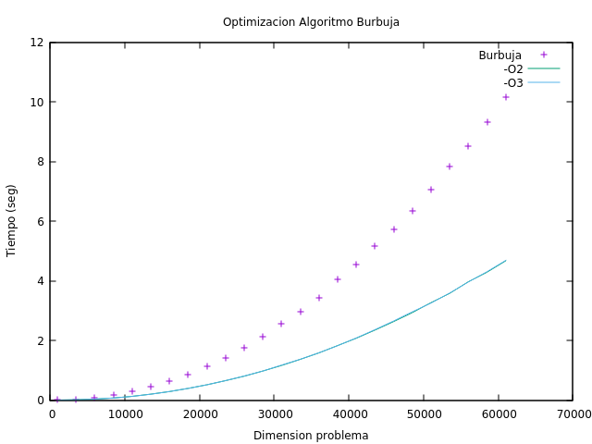
Orden Cuadrático O(n²)
Entrada del problema → Número de components del vector.
Inicio: 1000 Fin: 61000 Incremento: 2500
Optimización Burbuja:
Algoritmos de Ordenación

Slide 6
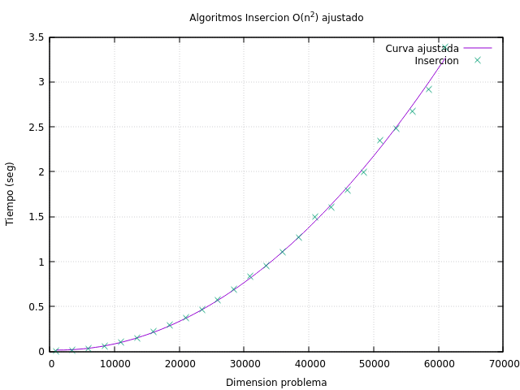
Orden Cuadrático O(n²)
Entrada del problema → Número de components del vector.
Inicio: 1000 Fin: 61000 Incremento: 2500
Enfoque Híbrido Inserción:
Algoritmos de Ordenación

Slide 7
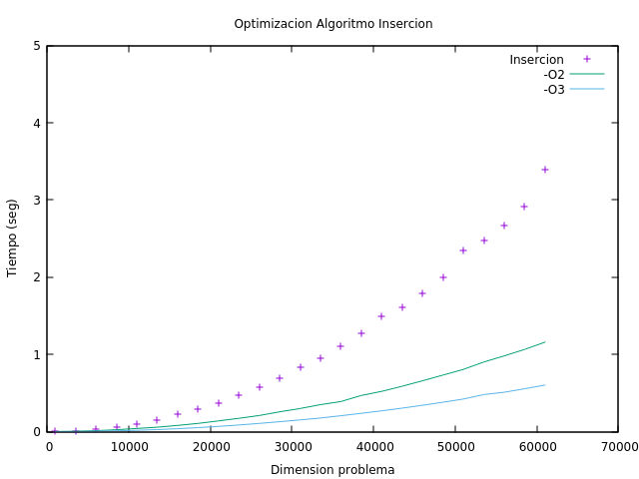
Orden Cuadrático O(n²)
Entrada del problema → Número de components del vector.
Inicio: 1000 Fin: 61000 Incremento: 2500
Optimización Inserción:
Algoritmos de Ordenación

Slide 8
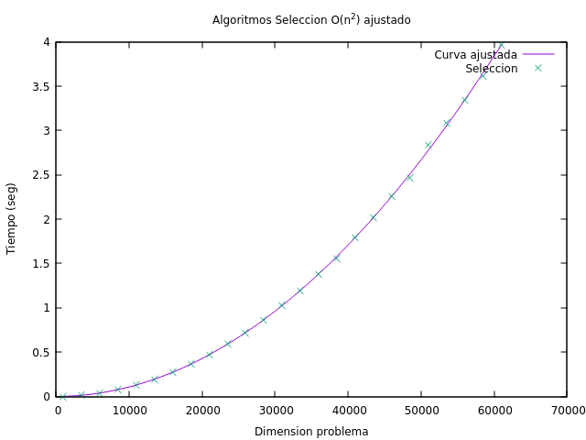
Orden Cuadrático O(n²)
Entrada del problema → Número de components del vector.
Inicio: 1000 Fin: 61000 Incremento: 2500
Enfoque Híbrido Selección:
Algoritmos de Ordenación

Slide 9
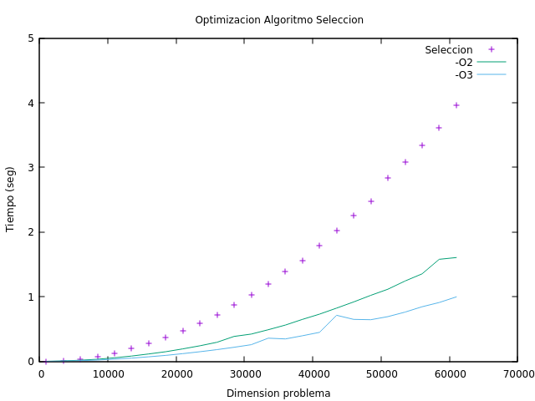
Orden Cuadrático O(n²)
Entrada del problema → Número de components del vector.
Inicio: 1000 Fin: 61000 Incremento: 2500
Optimización Selección:
Algoritmos de Ordenación

Slide 10
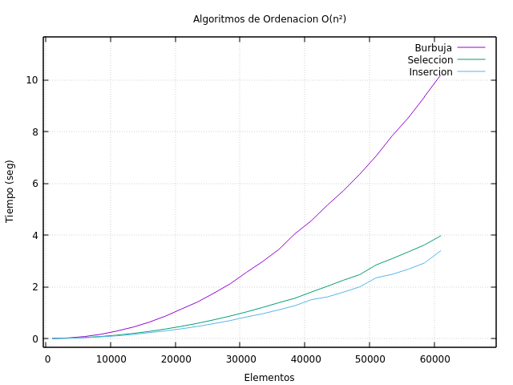
Orden Cuadrático O(n²)
Entrada del problema → Número de components del vector.
Inicio: 1000 Fin: 61000 Incremento: 2500
Comparativa:
Algoritmos de Ordenación

Slide 11
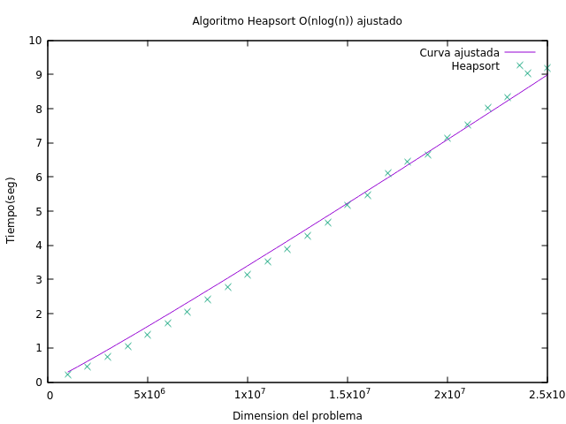
Orden Cuadrático O(nlog(n))
Entrada del problema → Número de components del vector.
Inicio: 10⁶ Fin: 25x10⁶ Incremento: 10⁶
Enfoque Híbrido Heapsort:
Algoritmos de Ordenación

Slide 12
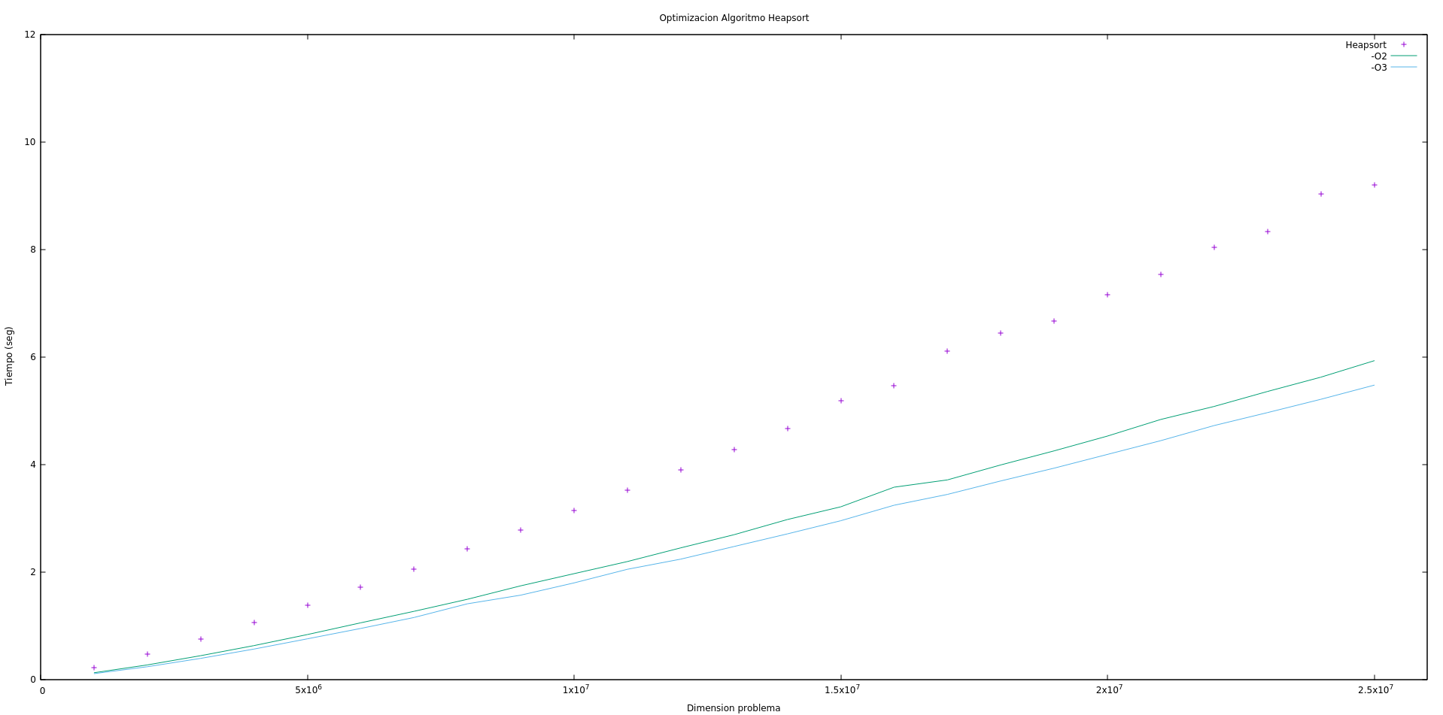
Orden Cuadrático O(nlog(n))
Entrada del problema → Número de components del vector.
Inicio: 10⁶ Fin: 25x10⁶ Incremento: 10⁶
Optimización Heapsort:
Algoritmos de Ordenación

Slide 13
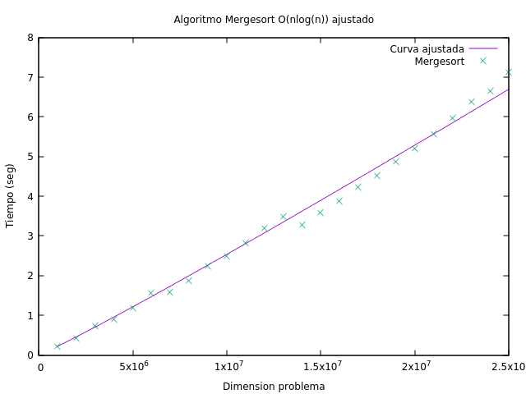
Orden Cuadrático O(nlog(n))
Entrada del problema → Número de components del vector.
Inicio: 1000 Fin: 61000 Incremento: 2500
Enfoque Híbrido Mergesort:
Algoritmos de Ordenación

Slide 14
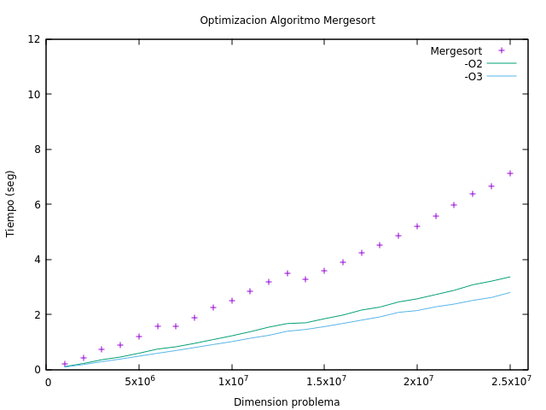
Orden Cuadrático O(nlog(n))
Entrada del problema → Número de components del vector.
Inicio: 1000 Fin: 61000 Incremento: 2500
Optimización Mergesort:
Algoritmos de Ordenación

Slide 15
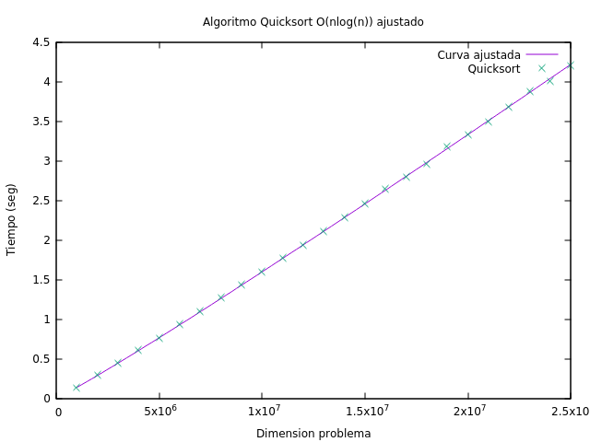
Orden Cuadrático O(nlog(n))
Entrada del problema → Número de components del vector.
Inicio: 1000 Fin: 61000 Incremento: 2500
Enfoque Híbrido Quicksort:
Algoritmos de Ordenación

Slide 16
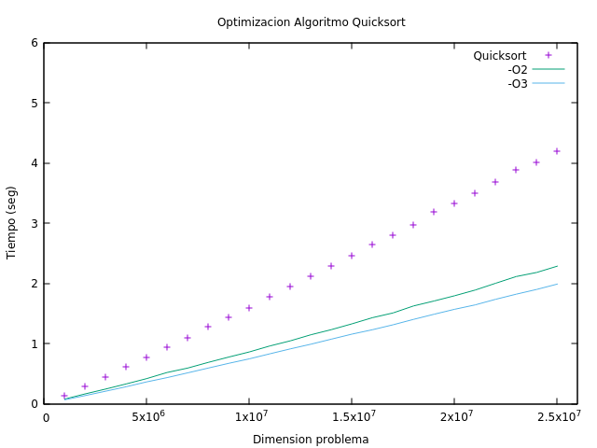
Orden Cuadrático O(nlog(n))
Entrada del problema → Número de components del vector.
Inicio: 1000 Fin: 61000 Incremento: 2500
Optimización Quicksort:
Algoritmos de Ordenación

Slide 17
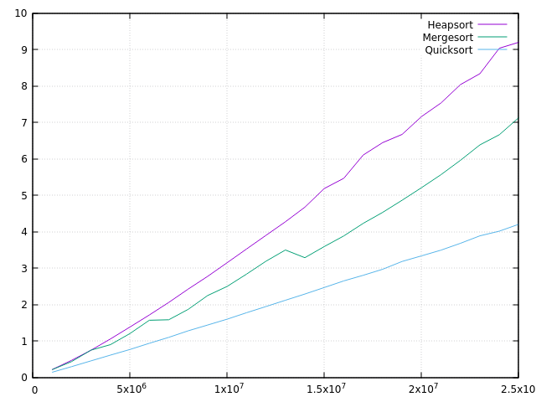
Orden Cuadrático O(nlog(n))
Entrada del problema → Número de components del vector.
Inicio: 1000 Fin: 61000 Incremento: 2500
Comparativa:
Algoritmos de Ordenación

Slide 18
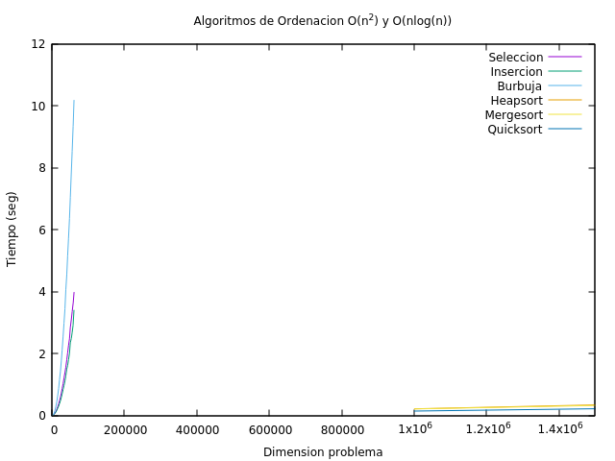
Orden Cuadrático O(nlog(n)) y O(n²⁾
Comparativa:
Algoritmos de Ordenación

Slide 19
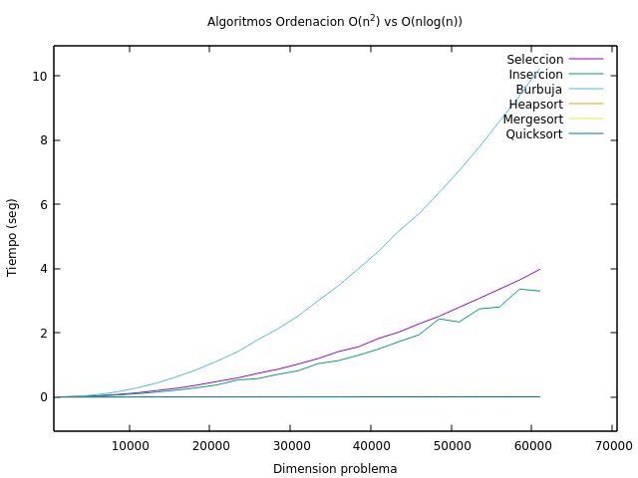
Orden Cuadrático O(nlog(n)) y O(n²⁾
Comparativa:
Algoritmos de Ordenación

Slide 20
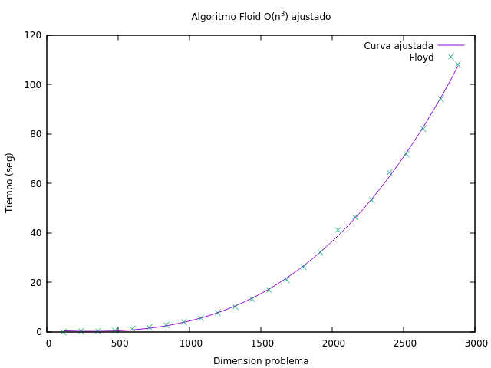
Orden Cúbico O(n³)
Entrada del problema → Número de components del vector.
Inicio: 120 Fin: 2880 Incremento: 120
Enfoque Híbrido Floyd:
Algoritmo de Floyd

Slide 21
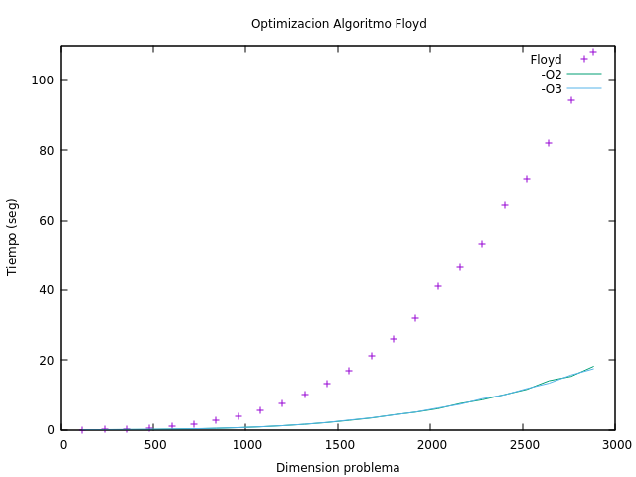
Orden Cúbico O(n³)
Entrada del problema → Número de components del vector.
Inicio: 120 Fin: 2880 Incremento: 120
Optimización Floyd:
Algoritmo de Floyd

Slide 22
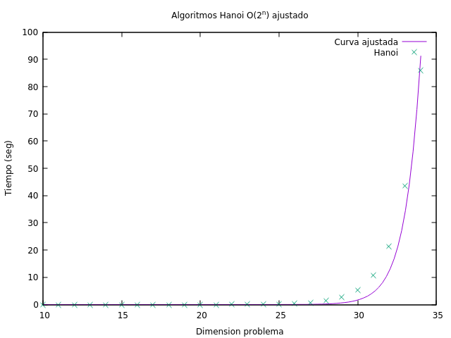
Orden Exponencial O(2^{n})
Entrada del problema → Número de components del vector.
Inicio: 10 Fin: 34 Incremento: 1
Algoritmo para Torres de Hanoi
Enfoque Híbrido Hanoi:
Las reglas del juego son:
Solo un disco se puede mover a la vez.
Un disco de mayor tamaño no puede ponerse sobre uno más pequeño que él.
Solo se puede desplazar el disco en la parte superior de una columna.

Slide 23
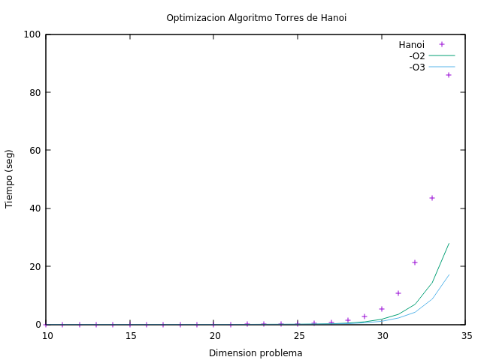
Orden Exponencial O(2^{n})
Entrada del problema → Número de components del vector.
Inicio: 10 Fin: 34 Incremento: 1
Algoritmo para Torres de Hanoi
Optimización Hanoi:
Las reglas del juego son:
Solo un disco se puede mover a la vez.
Un disco de mayor tamaño no puede ponerse sobre uno más pequeño que él.
Solo se puede desplazar el disco en la parte superior de una columna.

Slide 24
O(2^{n)}
O(n³⁾
O(n²⁾
O(nlog(n))
Fin

